Slide 1
FACTURAS PROVEEDORES
MATERIAL DIRECTO
(PIEZAS)
Fase 1
PROVEEDOR DE PRODUCTO
MATERIAL INDIRECTO
(BURBUJAS, EMBALAJES…)
Fase 3
FACTURAS
PROVEEDOR DE SERVICIOS
Fuera de Proyecto
ABONOS
Fase 2

Slide 2
FACTURAS PROVEEDORES DE PRODUCTO DIRECTO
PEDIDO DE COMPRA
Realizado 100% por los gestores
Ejm: PC25-003641
ALBARÁN DE COMPRA
El número de pedido es totalmente diferente
Ejm: ALBC25-004335
FACTURA

Slide 3
Los campos a rellenar en Navision, para realizar una factura de compra, son:
  Nº o Nombre del proveedor
  Albaranes de compra
  Fecha de documento
  Fecha de registro
  Fecha de vencimiento
  Nº de factura proveedor

Slide 4
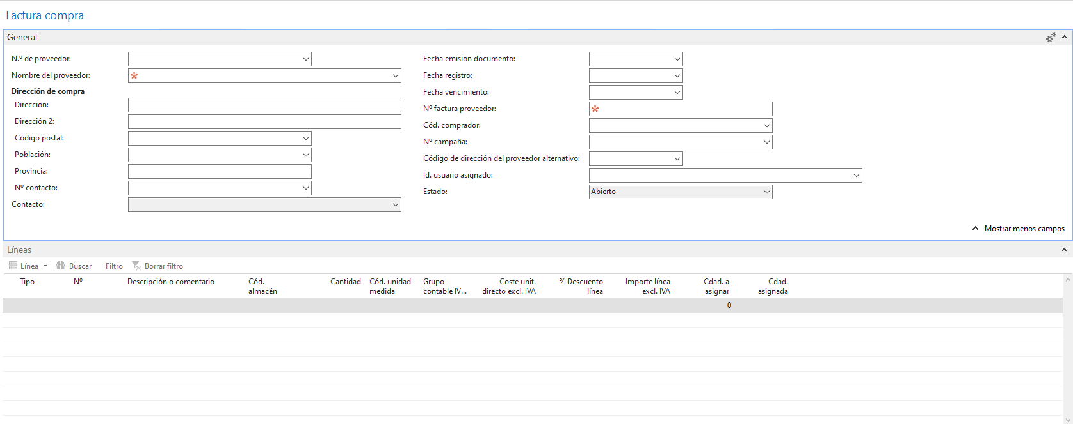

Slide 5
Problemas que podemos encontrarnos con
las FECHAS:
  Fechas: En unos meses habrá que poner las fechas adaptadas al SII
    Fecha de documento: la que aparezca en el documento
    Fecha de registro: la del día en el que se va a registrar
      Salvedad: El sistema no deja que se registren facturas a posteriori de la fecha del sistema, si se hace por la noche probablemente no esté preparado.
    Fecha de vencimiento: la que aparezca en el documento, comparar con la que aparece en el sistema y si es distinta, hacer algún check point de aviso, para revisar las condiciones del proveedor.

Slide 6
  Albaranes de compra : acotaremos los albaranes por fechas, los albaranes estarán comprendidos en torno al mes anterior y el mes hábil en curso.
Problemas que podemos encontrarnos con
los ALBARANES:
  Duda: ¿será necesario algún repositorio donde guardar los albaranes del proveedor y las facturas?
  La comparativa debe hacerse:
    Fecha
    Nº de Albarán, como ya se indicó anteriormente los chicos pueden poner el albarán del proveedor o el pedido, dato completo, o parcial.
    Nº de líneas: Piezas que lleva el albarán, indicar que la pieza del proveedor no tiene por qué ser la misma ni por el código, ni por el nombre, y hay que mirar las cantidades.
    Precio: Las cantidades y el precio deben ser iguales en nuestros albaranes y en los del proveedor.

Slide 7
  Albaranes de compra
- Portes y embalajes:
Problemas que podemos encontrarnos con
los ALBARANES:
    Portes:
      Los portes, deberían aparecer tanto
      en los albaranes del proveedor como en nuestros albaranes, como ya sabemos que en nuestros albaranes no siempre aparecen, debemos de poner otro check point, cuando esto suceda.
    Embalajes:
      - Los embalajes que se cobran por factura, habrá que poner una línea de Cuenta del tipo portes nacionales (60000000005) y les cambiaremos el nombre por la de Embalajes, poniendo el total que nos indique el proveedor.

Slide 8
Si el albarán no existe, causas del porqué no existe el albarán:
ERROR DEL PROVEEDOR AL TOMAR EL PEDIDO
ABONO
REPOSICIÓN
ERROR DEL GESTOR
GESTOR
OLVIDO
COMERCIAL

